Slide 1
理论指导的数据科学：从数据中进行科学发现的新范式
汇报人：陈达
时间：2023年10月22日
SCUT

Slide 2
1.摘要
数据科学模型虽然在许多商业领域取得了成功，但在涉及复杂物理现象的科学问题中的适用性有限。理论引导的数据科学（TGDS）是一种新兴范式，旨在利用丰富的科学知识来提高数据科学模型在实现科学发现方面的有效性。 TGDS 的总体愿景是引入科学一致性作为学习可推广模型的重要组成部分。此外，通过生成可科学解释的模型，TGDS 旨在通过发现新颖的领域见解来增进我们的科学理解。在本文中，我们正式概念化了 TGDS 范式，并提出了 TGDS 研究主题的分类。我们使用不同学科的说明性示例描述了将领域知识整合到不同研究主题中的几种方法。我们还强调了一些有希望的新研究途径，以实现理论指导的数据科学的全部潜力。
SCUT

Slide 3
引言
数据科学也开始在推进科学发现方面发挥重要作用。从历史上看，科学的进步是首先产生假设（或理论），然后收集数据来证实或反驳这些假设。然而，在大数据时代，在没有特定理论或假设的情况下不断收集的大量数据为发现新知识提供了进一步的机会。事实上，数据科学在科学学科中的作用正开始从提供简单的分析工具转变为提供成熟的知识发现框架。不幸的是，这种数据科学黑盒应用的概念在科学领域取得的成功有限。
科学学科中知识发现的两个主要特征阻碍了数据科学模型达到成功水平。首先，科学问题本质上往往缺乏约束，因为它们缺乏代表性的训练样本，同时涉及大量的物理变量。此外，物理变量通常表现出随时间动态变化的复杂且非平稳的模式。因此，可用于训练或交叉验证的标记实例数量有限，通常无法代表科学问题中关系的真实本质。因此，评估和确保数据科学模型的普遍性的标准方法可能会崩溃并导致误导性的结论。特别是，很容易学习虚假关系，这些关系在训练和测试集上看起来似乎很好，但在可用的标记数据之外却不能很好地概括。代表性样本的缺乏是将科学问题与涉及互联网规模数据的主流问题区分开来的主要挑战之一，其中大量标记或未标记数据对于数据最新进展的成功至关重要，例如深度学习。
SCUT

Slide 4
引言
限制黑盒数据科学方法成功的科学领域的第二个主要特征是科学发现的基本性质。虽然数据科学模型的共同最终目标是生成可操作的模型，但科学领域的知识发现过程并不止于此。相反，正是将学到的模式和关系转化为可解释的理论和假设，从而促进了科学知识的进步，例如，通过解释或发现变量之间的物理因果机制。因此，即使黑盒模型实现了更准确的性能，但缺乏对底层过程的机械理解的能力，它也不能用作后续科学发展的基础。此外，以可解释理论为基础的可解释模型更有可能防止从数据中学习虚假模式，从而导致不可概括的性能。在处理本质上至关重要且与高风险相关的问题（例如医疗保健）时，这一点尤其重要。
科学学科中黑盒数据科学模型的局限性激发了一种新的范式，该范式利用数据科学模型的独特功能从大数据中自动学习模式和模型，同时又不忽视积累的科学知识的宝藏。我们将这种试图整合科学知识和数据科学的范式称为理论引导的数据科学（TGDS）。
本文试图通过提出几种将科学知识和数据科学模型结合在一起的方法，从而为理论指导的数据科学奠定基础。本文的一个主要目标是正式概念化“理论引导的数据科学”范式，即在知识发现过程中科学理论与数据科学模型系统地集成。
SCUT

Slide 5
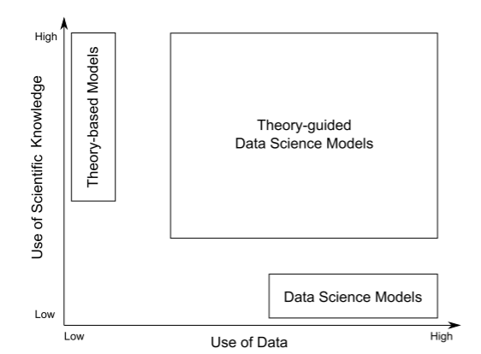
背景
基于理论的模型和数据科学模型代表了知识发现的两个极端，它们仅依赖于任何科学问题中可用的两种信息来源之一，即科学知识或数据。基于理论的模型非常适合表示使用已知科学原理在概念上很好理解的过程。另一方面，传统的数据科学模型主要依赖于数据中包含的信息。它们在我们拥有充足的代表性数据样本的领域具有广泛的适用性，
尽管基于理论的模型和数据科学模型各有优势，但在应用于目前缺乏理论和数据的具有重大科学相关性的问题时，仍存在某些缺陷。例如，许多科学问题涉及的过程由于其固有的复杂性而无法被我们当前的知识体系完全理解。在这种情况下，基于理论的模型通常被迫对物理过程做出许多简化假设，这不仅导致性能不佳，而且使模型难以理解和分析。
SCUT

Slide 6
背景
水文学的主要目标之一是研究地球上水的运动、分布和质量的过程。然而，我们使用最先进的水文模型对地下流的了解非常有限。这主要是因为地下流在难以使用现场传感器（例如钻孔）直接测量的状态下运行。此外，地下流涉及许多以非线性方式相互作用的复杂子过程，这些子过程很难封装在当前基于理论的模型中。由于这些挑战，现有的水文模型在几个弱信息物理方程中使用了广泛的参数。因此，全球水文模型在描述地下流动过程时往往表现出较差的预测性能。此外，由于大量的模型参数难以在领域中进行有意义的解释，因此它们还失去了物理可解释性。
如果我们在科学问题中应用“黑盒”数据科学模型，我们会注意到由于可用数据不足以表示物理领域中遇到的假设的复杂空间而产生了一系列完全不同的问题。此外，由于大多数数据科学模型只能捕获变量之间的关联关系，因此它们并不能完全满足理解科学问题中因果关系的目标。因此，仅数据方法和仅理论方法都不足以用于复杂科学应用中的知识发现。
相反，需要探索基于理论的模型和数据科学模型之间的连续体，其中理论和数据以协同方式使用。理论引导的数据科学 (TGDS) 范式试图通过在数据科学模型中无缝融合科学知识来解决纯数据模型和纯理论模型的缺点。通过将科学知识整合到数据科学模型中，TGDS 旨在学习具有足够物理原理基础的依赖关系，从而有更好的机会表示因果关系。 TGDS 进一步尝试通过学习符合科学原理的模型来获得比纯粹基于数据的模型更好的概括性。
SCUT

Slide 7
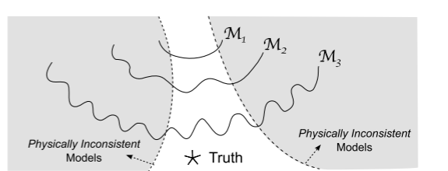
背景
为了说明“与科学知识的一致性”在确保更好的泛化性能方面的作用，请考虑使用有限供应的标记样本来学习用于预测学习问题的参数模型的示例。理想情况下，我们希望学习一个能够在任何未见过的实例上显示出最佳泛化性能的模型。不幸的是，我们只能观察可用训练集上的模型性能，这可能不能真正代表真实的泛化性能（特别是当训练规模较小时）。
认识到这一事实，人们探索了许多学习框架来支持选择更简单的模型，这些模型在训练数据上的准确性可能较低（与更复杂的模型相比），但可能具有更好的泛化性能。这种方法基于众所周知的偏差-方差权衡统计原理 ，可以使用图 2 进行描述。
TGDS 中模型性能的修订目标：性能 ∝ 准确性 + 简单性 + 一致性。
SCUT

Slide 8
研究主题
TGDS的五个研究主题可简要概括如下
首先，科学知识可以用于模型族的设计，以将模型的空间限制为物理上一致的解决方案，例如，在响应和损失函数的选择或模型架构的设计中。
其次，给定一个模型族，我们还可以指导学习算法专注于物理一致的解决方案。例如，可以通过使用物理上有意义的参数初始化模型、将科学知识编码为概率关系、使用领域引导约束或借助受我们物理理解启发的正则化项来实现。
第三，可以使用显式或隐式科学知识来细化数据科学模型的输出。
第四，混合科学知识和数据科学的另一种方法是构建混合模型，其中问题的某些方面使用基于理论的组件进行建模，而其他方面则使用数据科学组件进行建模。
第五，数据科学方法还可以帮助增强基于理论的模型，以有效利用观测数据。
SCUT

Slide 9

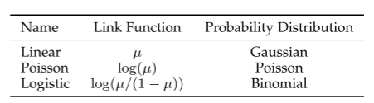
数据科学模型的理论指导设计
数据科学模型的理论指导设计
学习数据科学模型的一个重要决定是选择用于表示输入变量和响应变量之间关系的模型族。首先，我们可以使用响应函数和损失函数的协同组合，这不仅简化了优化过程，从而降低了训练误差，而且也与我们的物理理解一致，从而导致可推广的解决方案。
1.1 理论指导的响应规范
例如，广义线性模型它可以表示输入变量和响应变量之间的各种关系。 GLM 中有两个基本构建块：链接函数 g(.) 和概率分布 P(y|x)。使用这些构建块，目标变量 y 的预期平均值 µ 确定为输入 x 的加权线性组合的函数，如下所示：
表 1 列出了链接和概率分布函数的一些常见选择，从而产生不同类型的回归模型。为了确保 GLM 的学习能够产生有物理意义的结果，选择与领域理解相匹配的响应变量的适当规范非常重要。例如，在对显示极端影响（高度偏态分布）的响应变量进行建模时，如异常严重的洪水和干旱的发生，假设响应变量为高斯分布是不合适的。相反，使用Gumbel 分布对极值进行建模的回归模型会更准确且具有物理意义。一般来说，可以在许多类型的学习算法中探索使用科学原理指定模型响应的想法。
SCUT

Slide 10
数据科学模型的理论指导设计
注入领域知识的另一种方法是选择符合科学知识的模型架构（例如人工神经网络中层的放置）。有许多设计考虑因素会影响有效的人工神经网络模型的构建。一些例子包括隐藏层的数量和层之间连接的性质、节点之间模型参数的共享以及有效模型学习的激活和损失函数的选择。许多这些设计考虑因素主要是为了简化学习过程、最小化训练损失并使用正则化的统计原理确保稳健的泛化性能。
通过将整体问题分解为模块化子问题，每个子问题代表不同的物理子过程。然后可以使用不同的模型来学习每个子问题，该模型的输入和输出根据子过程之间的物理关系相互连接。例如，为了描述地表水排放的整体水文过程，我们可以学习针对不同子过程的模块化模型，例如降雨和蒸发的大气过程、地表水径流过程以及与地下水相关的过程渗漏。每个模型都可以在输入层和输出层输入适当选择的域特征。这将有助于利用深度学习框架的力量，同时遵循由领域知识驱动的模型架构中的高层组织。
领域知识还可以通过指定捕获变量之间理论指导的依赖关系的节点连接来用于模型的设计。它进一步促进了模型参数的共享，使得学习到的特征对于缩放和变换等简单变换具有不变性。可以探索类似的方法来在基于领域知识的输入特征之间更通用的相似结构上共享参数（从而降低模型复杂性）。
SCUT

Slide 11
^{数据科学模型的理论引导学习}
2 数据科学模型的理论引导学习
文章提出四种不同的方法来指导学习算法选择物理一致的模型。
首先，我们可以利用领域知识，使用物理一致的解作为迭代学习算法（例如梯度下降法）中的初始点。
其次，我们可以借助理论指导的先验和关系来限制概率模型的空间。
第三，科学知识可以用作优化方案的约束，以确保物理一致性。
第四，科学知识可以被编码为学习算法的目标函数中的正则化项。
2.1 理论指导的初始化
人工神经网络是需要特别努力选择初始模型参数的适当组合的数据科学模型之一，众所周知，它很容易陷入损失曲线中的局部极小值、鞍点和平坦区域。在深度学习时代，借助预训练策略，在避免 ANN 初始化较差的问题上已经取得了很大进展。这些策略的基本思想是针对更简单的问题（具有充足的代表性数据）训练 ANN 模型，并使用训练后的模型来初始化原始问题的学习。这些预训练策略对我们学习语音和图像处理等多个应用领域的复杂特征层次结构的能力产生了重大影响。然而，它们依赖于大量未标记或标记的数据，因此不能直接应用于数据量相对于变量数量较小的科学领域。解决这一挑战的一种方法是设计新颖的预训练策略，其中使用基于理论的模型的计算模拟来初始化 ANN 模型。当基于理论的模型可以快速生成近似模拟时尤其有用。
SCUT

Slide 12
^{数据科学模型的理论引导学习}
2.2 理论引导的概率模型
减少模型参数方差（从而避免模型过度拟合）的一种方法是在模型空间中引入先验。
以心脏的非侵入性电生理成像为例。需要根据在受试者躯干上测量的心电图信号来预测心壁内的电活动。心壁上有 2000 个位置需要根据从躯干上大约 100 个电极收集的心电图数据来预测电活动。模型参数空间很大，带有真实信息的标记示例很少，使用数据中包含的信息的传统黑盒模型很容易学习虚假模式。拥有有关电信号如何通过心肌纤维结构在心脏内传输的领域知识（使用电生理方程表示）。这些方程可用于根据 t − 1 处的预测电信号确定 t 时刻心脏中电信号的空间分布。将此类理论指导的空间分布作为先验，并将其与外部收集的心电图数据一起使用分层贝叶斯模型已被证明比传统数据科学模型提供了有希望的结果。
2.3 理论指导的约束优化
约束优化技术广泛应用于数据科学模型中，用于限制模型参数的空间。例如，支持向量机使用约束来确保类之间的可分离性，同时最大化超平面的边距。约束的使用提供了一种在数据科学模型学习中整合领域知识的自然方式。在基于理论的约束可以使用线性等式或不等式条件表示的科学应用中，它们可以很容易地集成到现有的约束优化公式中，这些公式可以提供计算有效的解决方案，特别是当目标函数是凸函数时。例如，动量的 Naiver-stokes 方程表达了流速 v 和流体压力 p 之间的以下约束：
2.4 理论引导的正则化
限制模型参数搜索空间的一种方法是设计能够结合科学知识的正则化技术，惩罚过于复杂模型的学习。
SCUT

Slide 13
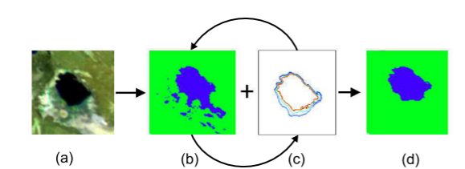
^{理论指导的数据科学成果的完善}
3 理论指导的数据科学成果的完善
领域知识还可用于细化数据科学模型的输出，使其符合我们当前对物理现象的理解。这种类型的 TGDS 在模型构建的最后阶段利用科学知识，其中任何数据科学模型的输出都与领域知识一致。我们描述了使用显式已知（例如以封闭式方程或模型模拟的形式）或隐式可用（例如以潜在约束的形式）的领域知识来细化数据科学输出的一些方法。
3.1 使用显性领域知识
数据科学的输出通常经过改进，以减少噪声和缺失值的影响，从而提高结果的整体质量。例如，在时空数据分析中，有大量关于细化模型输出以增强预测之间的空间一致性和时间平滑性的文献。数据科学的输出也可以进行改进以提高质量度量，例如通过修剪候选模式来发现频繁项集。在这些方法的基础上，一个有希望的方向是开发模型细化方法，充分利用以科学理论形式编码的领域知识，以产生物理上一致的结果。
3.2 使用隐式领域知识
在科学应用中，输出变量之间的域结构可能并不总是以可以轻松集成到现有模型细化框架中的显式方程的形式已知。这需要共同解决推断域约束并使用学习到的约束来细化模型输出的对偶问题。
SCUT

Slide 14
^{学习理论和数据科学的混合模型}
4 学习理论和数据科学的混合模型
结合科学知识和数据科学优势的一种方法是创建基于理论和数据科学模型的混合组合，其中问题的某些方面由基于理论的组件处理，而其余方面则使用数据科学组件进行建模。有多种方法可以融合基于理论的模型和数据科学模型来创建混合 TGDS 模型。一种方法是构建一个双组件模型，其中基于理论的组件的输出用作数据科学组件的输入。这个想法在气候科学中用于气候变量的统计降尺度，其中以粗略空间和时间分辨率提供的气候模型模拟被用作统计模型的输入，以更精细的分辨率预测气候变量。基于理论的模型输出还可以通过为每个训练实例提供目标变量的物理一致的估计来用于监督数据科学模型的训练。
创建混合 TGDS 模型的另一种方法是使用数据科学方法来预测基于理论的模型中当前被遗漏或不准确估计的中间量。通过将数据科学输出输入基于理论的模型，这种混合模型不仅可以表现出更好的预测性能，还可以弥补现有基于理论的模型的缺陷。此外，基于理论的模型的输出也可以用作数据科学组件中的训练样本，从而在它们之间产生双向协同作用。根据模型的性质和应用程序的要求，可以有多种方法在基于理论的模型中引入数据科学输出。
SCUT

Slide 15
^{使用数据科学增强基于理论的模型}
5 使用数据科学增强基于理论的模型
我们可以通过多种方式使用数据科学方法来提高基于理论的模型的有效性。数据可以被同化在基于理论的模型中，以改进数值模型中模型状态的选择。数据科学方法还可以帮助校准基于理论的模型的参数，以便更好地实现物理系统。
5.1 基于理论的模型中的数据同化
科学界长期以来将数据整合到基于理论的模型中的方法之一是使用数据同化方法。数据同化是一种推断最可能的状态序列的方法，使得模型输出与每个时间步的可用观察结果一致。在数据同化中，当前状态的值被限制为依赖于先前的状态值以及当前的数据观察。然而，数据同化方法中状态之间的依赖性是使用受物理定律和方程控制的更复杂的分布形式来建模的。数据同化在将数据与基于理论的模型相结合的方向上迈出了有希望的一步，使得知识发现方法既依赖于科学知识又依赖于观测数据。
5.2 使用数据校准基于理论的模型
基于理论的模型通常在其方程中涉及大量参数，需要对这些参数进行校准，以便提供物理系统的准确表示。模型校准的一种简单方法是尝试参数值的每种组合，也许通过搜索参数定义的离散网格，然后选择产生数据最大可能性的组合。然而，当参数数量很大并且每个参数都有许多可能的值时，这种方法实际上是不可行的。不同学科已经探索了许多计算有效的方法，用于借助观测数据来简化模型参数的校准。例如，水文学领域模型校准的一项开创性工作是广义似然不确定性估计（GLUE）技术。该方法使用蒙特卡罗方法对与每个参数组合相关的不确定性进行建模，并使用贝叶斯公式在获得新观测值时逐步更新不确定性。在任何给定的迭代中，模型中都会采用与观测结果最大一致的参数组合，其结果用于更新下一次迭代的不确定性。
最近，参数选择问题在机器学习社区中受到了相当多的关注。这些问题的基本目标是逐步选择参数值，以便我们可以探索参数选择的空间并利用有限数量的观察来提供最大奖励的参数选择。这些技术的变体也被探索用于参数采用连续值而不是离散步骤的设置。
SCUT

Slide 16
^{实验研究}
我们正式概念化了理论引导的数据科学（TGDS）范式，该范式旨在利用数据科学的前景，同时不忽视科学原理中积累的知识宝藏。我们提供了一种分类方法，可以将科学知识和数据科学结合到任何具有一定领域知识可用性的应用程序中。这些方法的范围从严格执行数据科学模型中的物理一致性的方法（例如，在设计模型架构或指定基于理论的约束时）到允许在我们的科学理解薄弱的情况下轻松使用科学知识的方法（例如，作为先验或正则化项）。TGDS 背后的核心动机之一是通过将数据科学算法与科学知识结合起来，确保模型具有更好的通用性（即使问题很复杂且数据样本代表性不足）。 TGDS 还旨在通过生成可科学解释的模型来增进我们对物理世界的了解。将学习算法的搜索空间减少到物理上一致的模型还可能具有降低算法的计算成本的额外好处。
SCUT

Slide 17
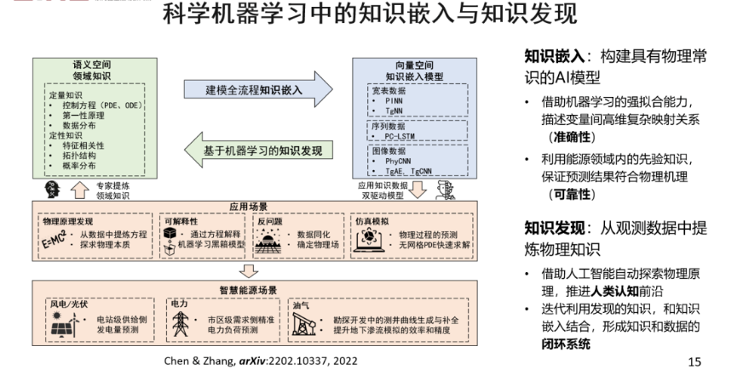
^{结论}
知识嵌入是将领域知识合并到数据驱动模型中的过程，以创建具有物理常识的模型，提高模型的准确性和鲁棒性，减少数据需求，并创建现成的机器学习模型。知识发现是通过机器学习算法从观测和实验数据中直接挖掘控制方程并激发科学研究的过程。知识嵌入和知识发现相互交织，可以形成闭环。一方面，利用语义空间中专家经验和理论研究获得的领域知识，知识嵌入可以改进向量空间中的机器学习模型。另一方面，由于在许多实际应用中系统是无序和不规则的，势控制方程的结构和系数往往过于复杂而无法从理论推导中获得。知识发现可以从数据中浓缩领域知识以支持知识嵌入。
SCUT

Slide 18
^{结论}
研究面临的重要问题
1.需要什么样的领域知识，领域知识的表现形式（等式方程、常识、经验方法）
2.如何将知识嵌入到决策模型，需要在哪些方面进行嵌入，如模型设计、模型计算求解过程、模型结果优化等方面
3.知识嵌入的决策模型需要解决传统决策模型哪些无法解决的问题、或在哪些方面得到改善提升？
SCUT

Slide 19

感谢
汇报人：陈达
汇报日期：2023.10.22

